Slide 1

Sindicâncias e PAD
Passo a Passo no Município
Valorizar os Bons, Punir os Ruins
e Purificar a Equipe!

Slide 2
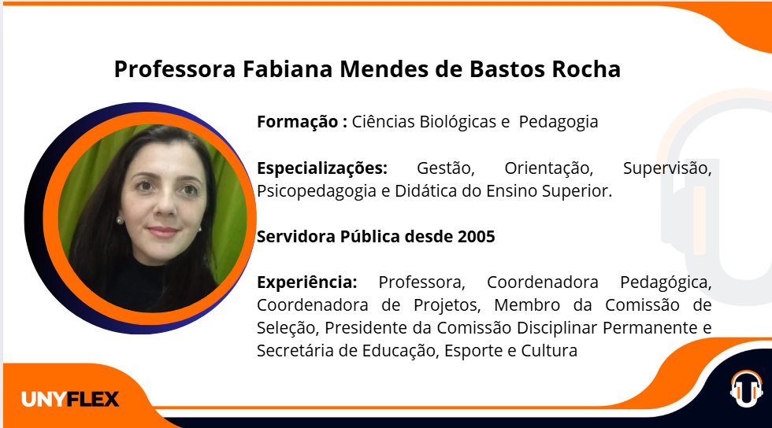

Slide 3

Hoje quero expressar minha profunda gratidão a cada um de vocês, profissionais da saúde, procuradores municipais e todos os servidores públicos que fazem nossa gestão acontecer.
Sei que o trabalho nem sempre é fácil. As demandas são muitas, os recursos nem sempre suficientes, mas mesmo assim vocês seguem firmes, com dedicação e compromisso com o bem comum.
Na saúde, vocês são o acolhimento e o cuidado que chegam à população.
Nos setores jurídicos, vocês são a segurança, a justiça e o respaldo que tornam as políticas públicas possíveis.
Cada assinatura, cada atendimento, cada decisão e cada gesto de empatia constrói algo muito maior: um serviço público que transforma vidas.
Por isso, quero lembrar: todos os servidores públicos são importantes.
Cada um, em sua função, faz a diferença na vida das pessoas e ajuda a construir uma cidade mais justa, humana e solidária.
Muito obrigada por servirem com propósito, competência e coração.”

Slide 4
Ementa :
1 Otimizando para Purificar:
a) Motivação
b) Capacitação
c) Aproveitamentos funcionais
d) Orientações corretivas
2 Controle disciplinar como ferramenta pedagógica:
a) Melhoria da eficiência
b) Para evitar falhas e responsabilizações
c) Promove o aumento da produção
d) Reduz gastos
3 Teoria Geral da Infração Administrativa
4 Regras de conduta, ilícito e sanção
5 Caracterização da infração administrativa:
a) Desvalor de conduta
b) Resultado
6 O dever de representar:
a) Cautelas
b) Elementos básicos na representação
7 Principiologia do Processo Administrativo
8 A importância do PAD (Processo Administrativo Disciplinar)

Slide 5

Motivação
“Nenhuma inspiração externa é tão poderosa quanto a motivação que brota de dentro de nós mesmos.”

Slide 6

Capacitação
“A verdadeira força do servidor público está na sua disposição de aprender e se capacitar constantemente.”

Slide 7

Aproveitamentos funcionais
“Mais do que ocupar cargos, o servidor público exerce funções que transformam realidades e a mobilidade funcional é o caminho para que o talento e a vocação encontrem o seu melhor lugar.”

Slide 8

Orientações corretivas
No contexto da administração pública municipal, o feedback deve ser entendido como uma prática contínua de diálogo e aprimoramento. Por meio dele, gestores e servidores podem alinhar expectativas, corrigir falhas e reconhecer conquistas. Essa troca fortalece o senso de pertencimento, melhora o desempenho tão necessário para uma gestão pública moderna e eficiente.

Slide 9

Controle disciplinar como ferramenta pedagógica:
Ao aplicar sanções proporcionais e orientações corretivas, a gestão incentiva comportamentos adequados, corrige desvios e promove a responsabilidade individual. Essa abordagem educativa contribui para um ambiente de trabalho mais organizado, ético e eficiente, mostrando que disciplina e aprendizado podem caminhar juntos no desenvolvimento do servidor e da própria administração pública.

Slide 10

*Melhoria da eficiência
para evitar falhas e responsabilizações
*Promove o aumento da produção
* Reduz gastos

Slide 11

O propósito do serviço público
O maior motivador no setor público é o sentido de servir à sociedade.
O impacto social do trabalho: “O que fazemos melhora a vida das pessoas.”
As histórias reais de cidadãos beneficiados pelos serviços.
O orgulho de pertencer à instituição e à missão pública.

Slide 12
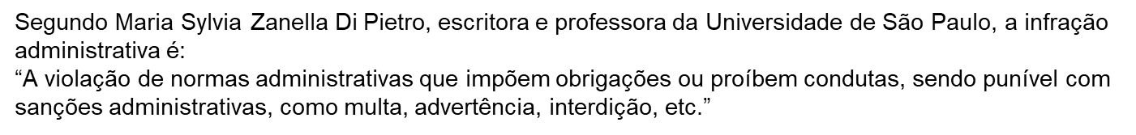
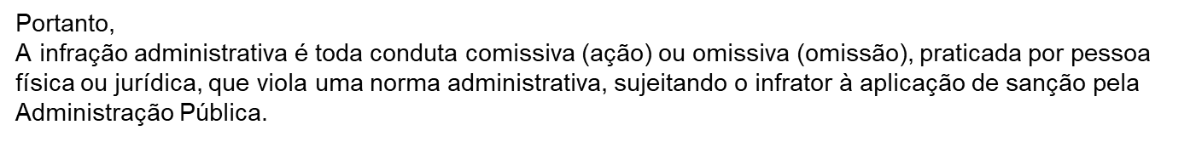
Teoria Geral da Infração Administrativa

Slide 13
Regras de conduta, ilícito e sanção
1. Regras de Conduta
São normas que orientam o comportamento humano dentro da sociedade.
Indicam o que deve ou não deve ser feito.
Podem ter origem moral, religiosa, social ou jurídica.
No Direito, são as normas jurídicas que impõem deveres e concedem direitos.
Exemplo: “Não matarás” (regra moral e jurídica).

Slide 14
Ilícito
É o ato que viola uma regra de conduta jurídica.
Ocorre quando alguém descumpre uma norma jurídica obrigatória.
Pode gerar responsabilidade civil, penal ou administrativa.
Exemplo: cometer furto → ato ilícito penal.

Slide 15
Sanção
É a consequência imposta pelo ordenamento jurídico a quem pratica um
ilícito.
Tem função de punir, corrigir ou prevenir novas infrações.
Pode ser pena, multa, indenização, perda de cargo, entre outras.
Exemplo: demissão, advertência, suspensão (sanção).

Slide 16
Caracterização da infração administrativa:
Para que uma infração administrativa exista, é necessário identificar dois aspectos principais: o desvalor da conduta e o desvalor do resultado.

Slide 17
Desvalor da conduta
Refere-se ao comportamento do agente, ou seja, à ação ou omissão contrária ao dever funcional ou à norma administrativa.
Ocorre quando o servidor age com culpa ou dolo (intenção ou negligência) violando regras de conduta do cargo.
Envolve a reprovação do comportamento, independentemente do dano final.
Exemplo: um servidor falta ao trabalho sem justificativa (a conduta em si já é reprovável).

Slide 18
Desvalor do resultado
Diz respeito às consequências da conduta irregular o efeito danoso que decorre da infração.
Pode envolver prejuízo à administração, ao serviço público ou a terceiros.
Complementa o desvalor da conduta, mostrando o impacto concreto da infração.
Exemplo: a falta do servidor gera atraso na prestação de um serviço público essencial.

Slide 19
Em resumo
Desvalor da conduta → o agir errado do agente.
Desvalor do resultado → o dano ou prejuízo causado por esse agir.

Slide 20
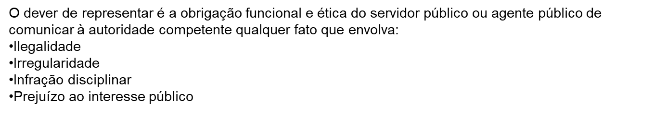
O dever de representar

Slide 21
Elementos básicos na representação
Em regra, a representação deve ser dirigida à autoridade superior competente, respeitando o canal institucional.
Não fazer acusações infundadas ou subjetivas, para evitar responsabilização por má-fé.
A representação deve se basear em fatos concretos, observáveis, com mínimos indícios de irregularidade.
A representação deve ser feita de forma ética, sem intuito de prejudicar terceiros injustamente.
Em alguns casos, é possível solicitar sigilo sobre a identidade, especialmente para evitar retaliações.

Slide 22
Principiologia do Processo Administrativo
A principiologia do processo administrativo estabelece as bases éticas e jurídicas que devem guiar toda a atividade administrativa, desde a instauração até a decisão final do processo.

Slide 23
Legalidade: a Administração só pode agir conforme a lei.
Impessoalidade: proíbe favorecimentos ou perseguições.
Moralidade: exige conduta ética e honesta dos agentes públicos.
Publicidade: garante transparência e acesso à informação.
Ampla defesa e contraditório: asseguram o direito de o administrado se manifestar e apresentar provas.
Motivação: toda decisão deve ser fundamentada em razões de fato e de direito.
Eficiência: busca o melhor resultado com o menor custo possível.

Slide 24
A importância do PAD (Processo Administrativo Disciplinar
Garantia da legalidade e da justiça
O PAD assegura que nenhuma penalidade seja aplicada sem prova e sem defesa, evitando arbitrariedades.
Garante o respeito aos princípios constitucionais (contraditório, ampla defesa, legalidade, motivação etc.).
O PAD é fundamental para garantir que a disciplina administrativa seja exercida com justiça, legalidade e respeito aos direitos humanos e funcionais, equilibrando o poder da Administração e a proteção do servidor.

Slide 25
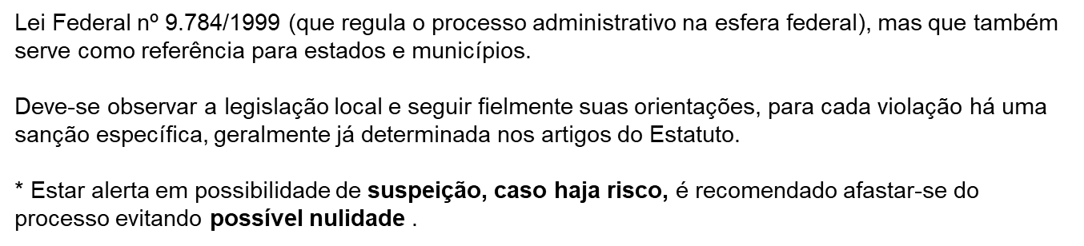

Slide 26
A importância do PAD (Processo Administrativo Disciplinar
Proteção dos direitos do servidor público
Permite que o servidor seja ouvido, apresente provas e conteste acusações, garantindo equilíbrio entre Administração e administrado.

Slide 27
A importância do PAD (Processo Administrativo Disciplinar
Preservação da moralidade e da disciplina no serviço público
O PAD é essencial para manter a ética, a responsabilidade e a confiança na atuação dos agentes públicos.

Slide 28
A importância do PAD (Processo Administrativo Disciplinar
Reforça a credibilidade da Administração Pública perante a sociedade.
Produção de um procedimento formal e documentado
Todo o processo fica registrado e fundamentado, o que assegura transparência e controle interno e externo (como pelos tribunais de contas e pelo Judiciário).

Slide 29
A importância do PAD (Processo Administrativo Disciplinar
Função educativa e preventiva
Além de punir quando necessário, o PAD orienta e previne novas infrações, promovendo a melhoria da conduta funcional.

Slide 30
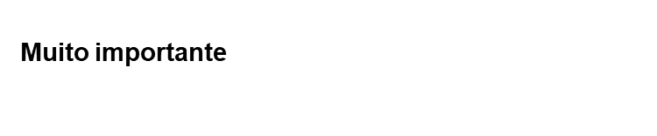
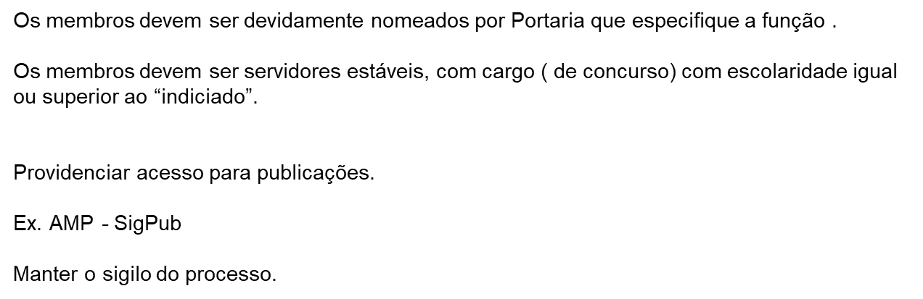

Slide 31

“Quando unimos motivação, conhecimento e ética, servimos com propósito e deixamos nossa marca positiva na vida das pessoas.”

